Slide 1


Système Multi-Agents Intelligent pour la Sélection Automatisée des Candidats
Membres du groupe:
AIT BIHI Laila
AL AYACHI Chaima
BOUCHAMA Salma
DAHHASSI Chaymae
Encadrant :
M. LAMRANI Youssef

Slide 2

Contexte et Motivations : Les Défis du Recrutement Traditionnel
Volume Élevé de Candidatures
Le traitement manuel de centaines, voire de milliers de CV, est une tâche colossale, chronophage et sujette aux erreurs.
Processus Long et Coûteux
Les cycles de recrutement prolongés entraînent des coûts opérationnels importants et un risque de perte de talents face à la concurrence.
Subjectivité et Biais Humains
Les décisions peuvent être influencées par des biais inconscients, compromettant l'équité et la diversité du recrutement.
Manque de Transparence
L'opacité des critères de sélection peut nuire à l'expérience candidat et à la réputation de l'entreprise.

Slide 3

Objectifs du Projet : Vers un Recrutement Équitable et Efficace
01
Automatisation de la Présélection
02
Amélioration de l'Objectivité et de l'Équité
03
Décisions Explicables et Justifiées
04
Simulation d'un Comité de Recrutement Virtuel

Slide 4
Pourquoi l'Intelligence Artificielle ? Levier de Transformation
01
02
Traitement du Langage Naturel (NLP)
Machine Learning pour le Scoring
Analyse sémantique des CV et des descriptions de poste pour extraire les informations clés et les compétences pertinentes.
Développement de modèles prédictifs pour classer les candidats en fonction de leur adéquation avec le poste.
03
04
IA Générative pour les Explications
Automatisation et Scalabilité
Génération de résumés et de justifications claires pour chaque décision de recrutement, renforçant la transparence.
Permettre une gestion efficace d'un grand volume de candidatures avec une intervention humaine minimale.

Slide 5
Concepts Clés : Les Piliers de Notre Système
Machine Learning
Systèmes Multi-Agents
Algorithmes apprenant des données pour prédire et classer.
Entités autonomes collaborant pour résoudre un problème complexe.
IA Explicable (XAI)
Retrieval-Augmented Generation (RAG)
Méthodes pour comprendre et interpréter les décisions de l'IA.
Combinaison de la recherche d'informations et de la génération de texte.

Slide 6
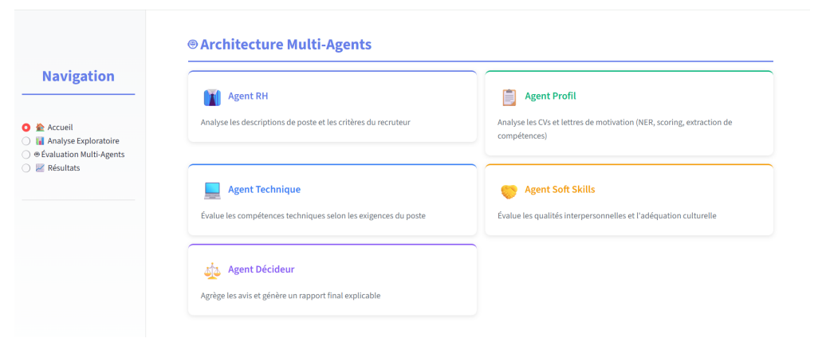
Concept de Système Multi-Agents : La Collaboration au Cœur de la Décision
Un système multi-agents est une collection d'entités logicielles autonomes (agents) qui interagissent et collaborent pour atteindre un objectif commun. Chaque agent possède une fonction spécifique, une autonomie de décision et peut communiquer avec d'autres agents. Cette architecture permet une prise de décision distribuée et plus robuste.

Slide 7
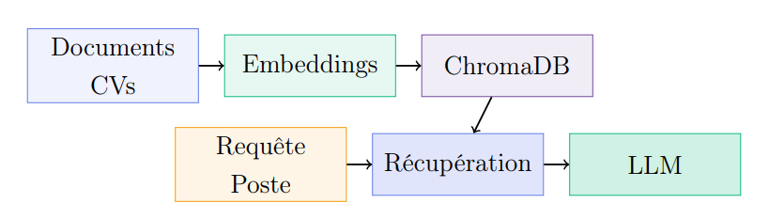
Retrieval-Augmented Generation (RAG) : Fiabilité et Pertinence
Le RAG combine la puissance des grands modèles de langage (LLM) avec la précision de la recherche documentaire. Plutôt que de s'appuyer uniquement sur leurs connaissances pré-entraînées, les LLM sont augmentés par des informations récupérées en temps réel depuis une base de données externe.
Cela permet de contourner les limites des LLM (hallucinations, informations obsolètes) en garantissant des réponses factuelles et pertinentes, crucial pour l'analyse des CV et descriptions de poste.

Slide 8
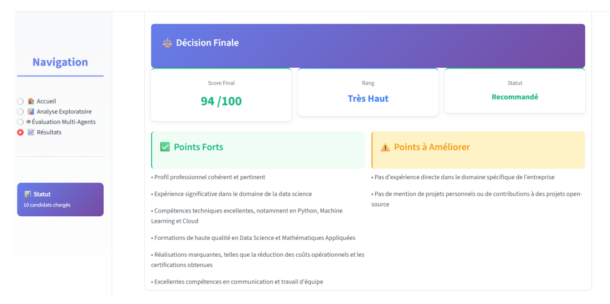



Explicabilité et Confiance : La Transparence au Service de l'IA
Renforcer la Confiance
Comprendre pourquoi un candidat est sélectionné (ou non) est crucial pour les utilisateurs et les régulateurs.
Transparence des Décisions
Les explications textuelles générées par l'IA détaillent les forces et faiblesses de chaque profil.
Justification Claire des Classements
Mise en évidence des caractéristiques clés ayant influencé la décision, comme les compétences ou l'expérience.

Slide 9
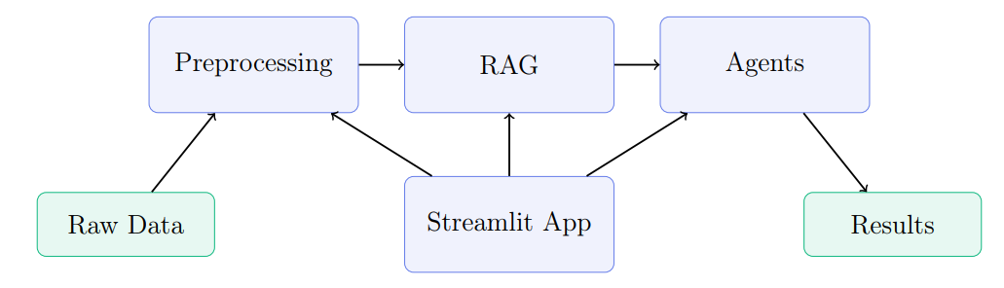
Architecture Globale du Système : Du CV à la Décision Justifiée
Notre système intègre les candidatures (CV, descriptions de poste) comme données d'entrée. Ces informations sont traitées par nos Agents IA collaboratifs, augmentés par le module RAG pour une connaissance enrichie. Le résultat final est un classement des candidats, accompagné d'explications claires et détaillées, garantissant une décision de recrutement automatisée, juste et transparente.

Slide 10
Données Utilisées et Prétraitement
01 | Description des Données d'Entrée
 | CV, lettres de motivation, et descriptions de poste constituent la base de notre analyse.
02 | Nettoyage et Normalisation
 | Élimination des bruits, correction d'erreurs, et uniformisation des formats textuels.
03 | Extraction des Compétences (PNL, NER)
 | Utilisation du Traitement du Langage Naturel et de la Reconnaissance d'Entités Nommées pour identifier les compétences clés.
04 | Importance de la Qualité
 | Une haute qualité des données est cruciale pour la performance et la fiabilité du système.

Slide 11
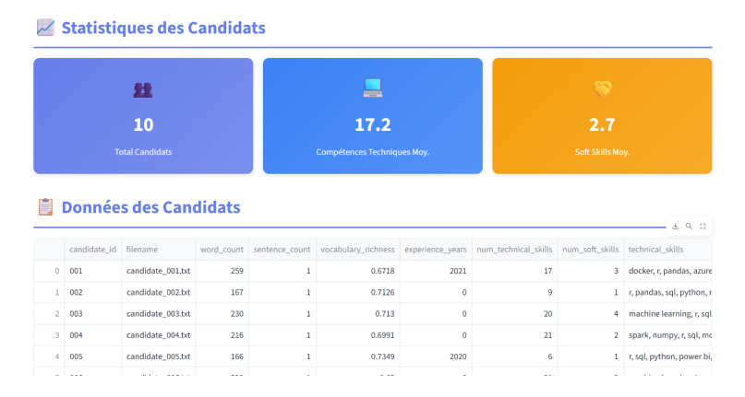
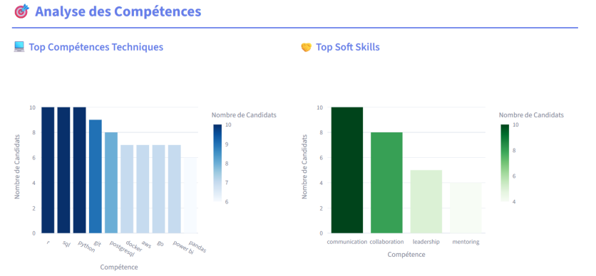
Analyse Exploratoire des Données (EDA)
Statistiques Descriptives
Répartition des Compétences
Synthèse des principales caractéristiques des données pour détecter des anomalies ou des tendances.
Visualisation des compétences les plus fréquentes et les plus rares dans l'ensemble des candidatures.

Slide 12
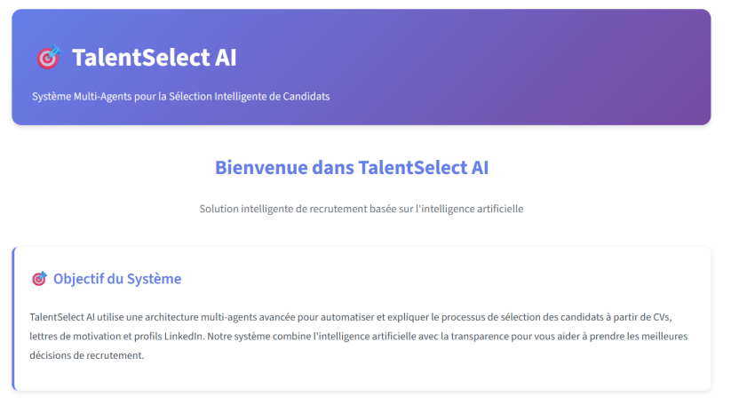
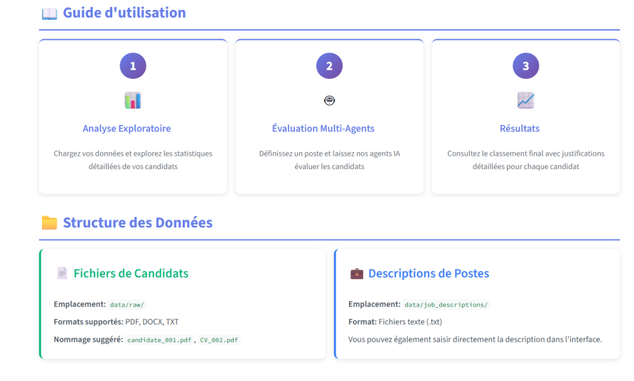
Démonstration du Système (Interface Streamlit)
Notre solution est accessible via une interface conviviale développée avec Streamlit, permettant aux recruteurs d'interagir facilement avec le système.
Page d’accueil de l’interface Streamlit
Guide d’utilisation en 3 étapes

Slide 13
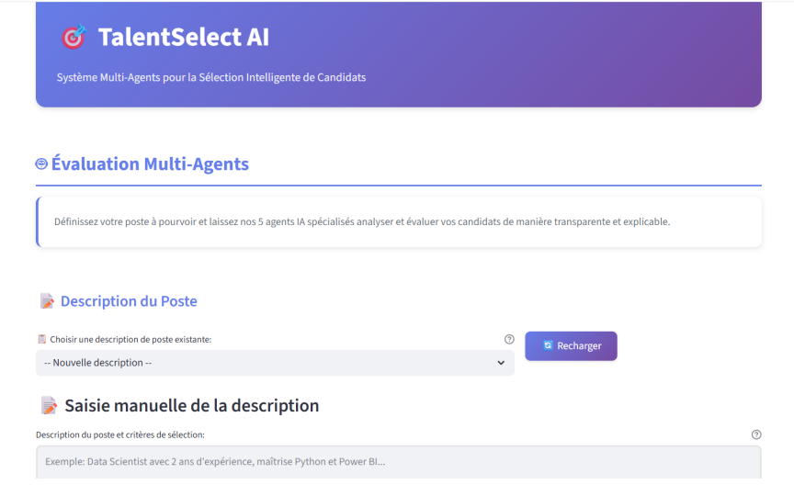
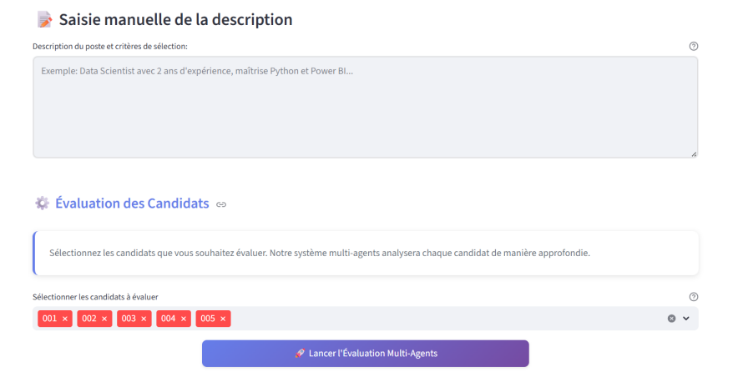
Démonstration du Système (Interface Streamlit)
Interface de saisie de la description de poste
Sélection des candidats à évaluer

Slide 15
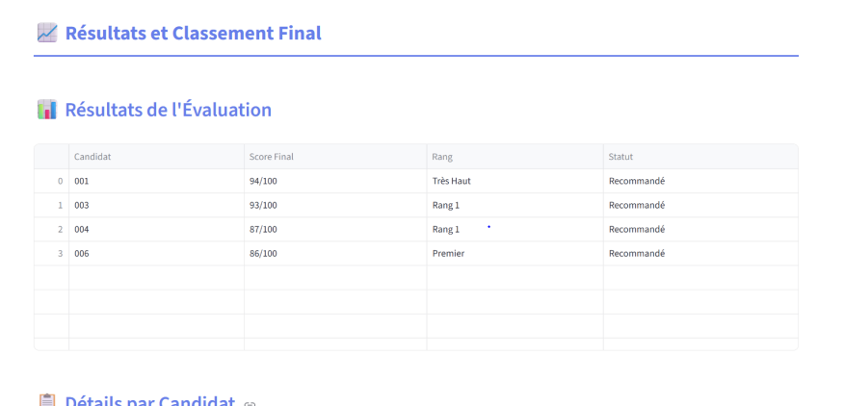
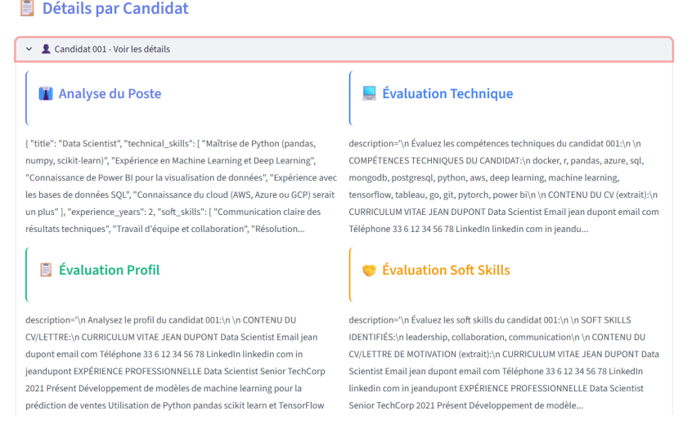
RÉSULTATS DE L’ÉVALUATION MULTI-AGENTS
Le système classe automatiquement les candidats selon le poste ciblé à partir d’évaluations réalisées par plusieurs agents spécialisés. Chaque agent attribue un score relatif à l’adéquation au poste, aux compétences techniques et aux soft skills. Ces scores sont ensuite agrégés par l’agent décideur afin de produire un classement cohérent et traçable des profils.

Slide 16
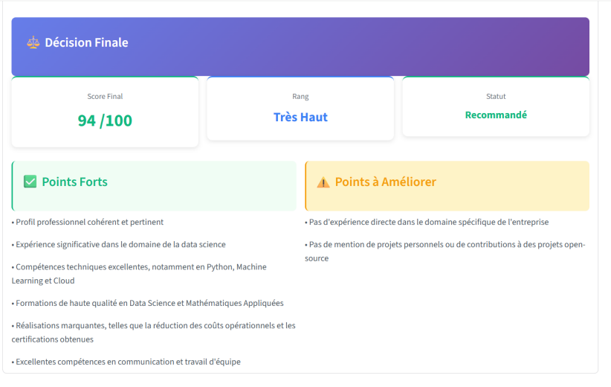
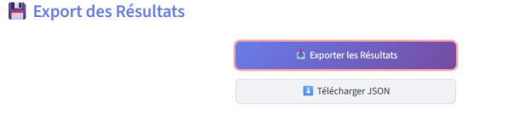
DÉCISION FINALE ET SORTIE DU SYSTÈME
Le système génère une décision finale structurée pour chaque candidat, accompagnée de justifications textuelles mettant en évidence les points forts et les axes d’amélioration. Les résultats peuvent être exportés sous un format exploitable, garantissant la traçabilité du processus tout en laissant la décision finale au recruteur.

Slide 17
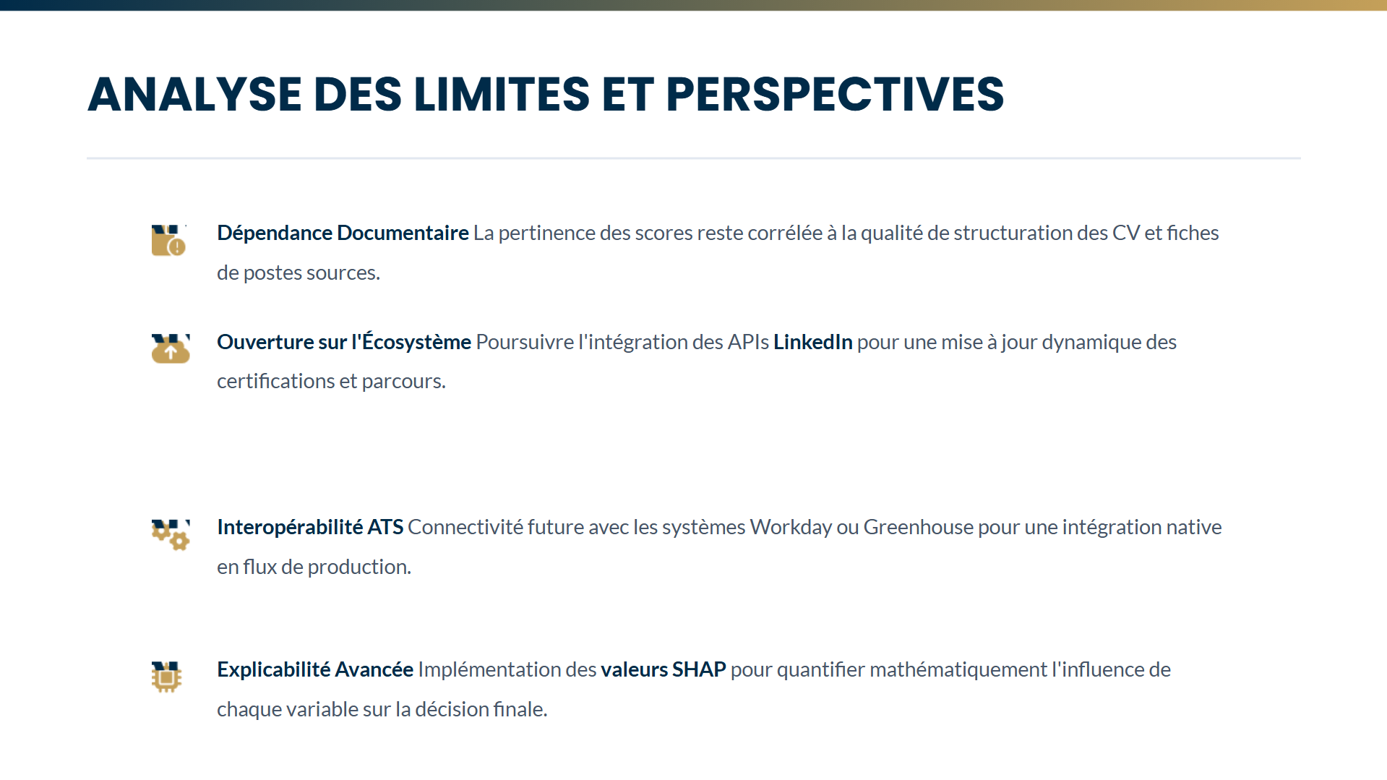

Slide 18
Ce projet démontre le potentiel de l'IA pour transformer le recrutement en le rendant plus efficient, équitable et explicable.
Apports du Projet
Bénéfices pour les Recruteurs
Automatisation des tâches répétitives, objectivité accrue et meilleure explicabilité des choix.
Gain de temps significatif, focalisation sur les entretiens, et identification de meilleurs talents.
Conclusion et Perspectives
Limites Actuelles
Perspectives Futures
Dépendance à la qualité des données d'entraînement, nécessité d'un ajustement continu des modèles.
Intégration de données comportementales, réduction proactive des biais, et déploiement à grande échelle pour un impact maximal.

Slide 19
